Slide 1
Régionalisation du second pilier de la PAC et agriculture biologique en France
Colloque SFER Montpellier
21 juin 2018
Cédric Gendre
Sylvette Monier
Thomas Poméon
Claire Raymond

Slide 2
Comprendre les incitations à la transition agroécologique en France
ANR « Institutionnalisations des agroécologies » 2016-2020. WP « Politiques publiques des agro-écologies »
Focus sur l’agriculture biologique et les stratégies des autorités publiques régionales à travers la mise en œuvre du second pilier de la PAC.
Plan:
    Dynamiques nationales et régionales de l’AB
    Les soutiens à l’AB dans les politiques publiques
    Les PDR et les mesures en faveur de l’AB
Notes:
ANR IDAE > comprendre l’émergence et la reconnaissance de formes d’agriculture agroécologique à plusieurs niveaux (marchés, politiques, connaissance, etc.) en France et au Brésil et Argentine. > focus sur les politiques publiques (niveau UE, France et local) et comment elles incitent ou désincitent la mise en œuvre de systèmes de production agroécologiques.
On s’intéresse au cas de l’AB car forme d’agroécologie (AE), plus facile à identifier et donc à étudier. Et focus ici sur les aides du 2ème pilier de la PAC car un des dispositifs majeurs des politiques agricoles en France. Et expérience de l’ODR dans la préparation et l’analyse des données sur les aides PAC.
Prévoir dire plan à l’oral. > même l’écrire pour plus de clarté

Slide 3
Evolution de l’agriculture biologique en France
Surface en agriculture biologique reste faible (6,5 %) mais avec une forte progression depuis 20 ans.
Notes:
Marché et politiques incitent à l’accroissement de l’offre, qui passe principalement par la conversion de systèmes conventionnels à l’AB
3,2 en 2010 passe à 6,5 % en 2017. 8,3% des EA. 4% de la dépense alimentaire des ménages.
Forte progression et forte ambition des pouvoirs publics (Etat) pour arriver à 15% de la surface à échéance 2022.
+ approvisionnement restauration collective publique (produit bio minimum 20%),.
+ augmentation de la demande (avec des importations croissantes).
Corriger faute !

Slide 4
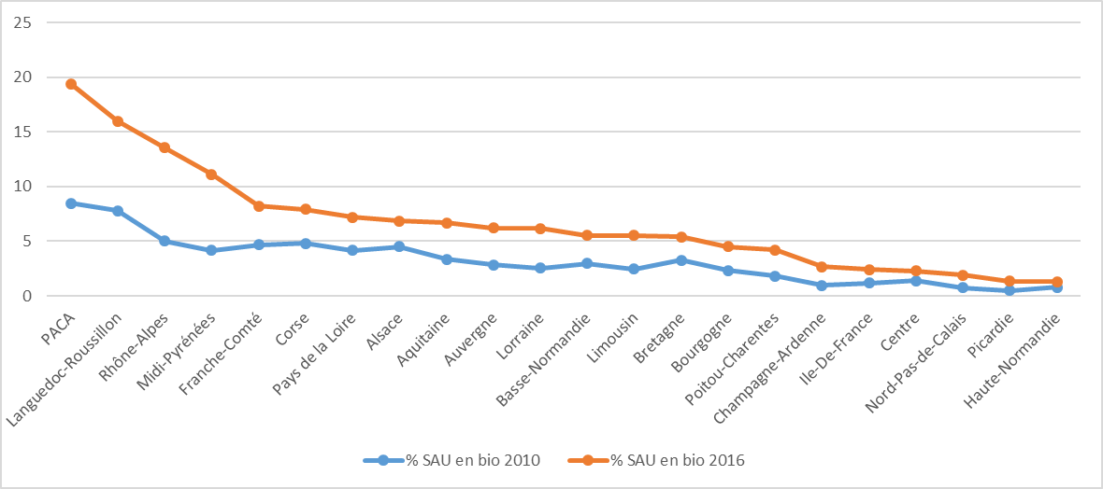
Des dynamiques différenciées selon les régions
Des facteurs pédoclimatiques et agronomiques mais aussi économiques et institutionnels influent la progression régionale différenciée de l’AB.
Moyenne nationale
Notes:
Aquitaine réprésente la Moyenne nationale.
Double classement entre l’évolution des surface bio pour la période 2010 et 2016 et le dynamisme entre régions.
Le classement des régions en fonction du % de la SAU en AB est quasi identique en 2010 et 2016. L’écart entre les régions en terme de développement de la bio se renforce: les régions où la bio étaient le plus développés sont celles où la progression a été la plus forte.
Le pourquoi : (travaux Gilles Allaire et Thomas en 2014 et 2015 approche spatiale de la conversion à l’AB)
Facteurs liés au dynamiques du marché et aux politiques à différentes échelles:
Différence des spécialisation régionales en terme de système et/ou filière de production. Par exemple dans la filière viticole forte progression du bio. Maraichage (plus présent dans le sud).
La part des grandes cultures en bio est inférieure (exemple de la Picardie ).
Opportunité de marchés locaux et nationaux, voire internationaux, avec des différences selon les filières. Plus de bio est lié à plus de circuits courts;
Structures en terme d’organisation (animation, conseil, structuration de la filière) et soutiens publiques (à différents niveaux).
D’ailleurs, la variabilité des montants alloués hsitoriquement pour aider les bio (en particulier la conversion) présente aussi de fortes disparités entre régions, qui montrent un engagement plus ou moins forts. (cf copie page suivante avec le graphique des montants)
> c’est cela qu’on veut creuser

Slide 5
Des dynamiques différenciées selon les régions
Un différentiel qu’on retrouve dans l’historique des aides à l’AB
Notes:
Ne pas rentrer dans les détails > ça reste des données à consolider, mais ça montre bien que le soutien est très variable, et qu’assez logiquement on retrouve les plus forts volumes là où la bio est plus développé; même si évidemment ça explique pas tout. A noter PACA qui a commencé très tôt à se différencier, et qui a aujourd’hui 20% de SAU en bio! Hasard, coïncidence..!
Si besoin le graphique est dans le fichier Excel « aides_bio_idae_180608 »

Slide 6
Les aides dédiées à l’agriculture biologique dans la PAC
Des soutiens à la bio très divers:
  A différents échelons, de l’Europe national au local
  Directs vs. Indirects (approvisionnement cantine, foncier, etc.)
  Plus ou moins stables dans le temps
En France, deux dispositifs dédiés directement à l’agriculture biologique dans la PAC (2ème pilier) :
- Conversion depuis 1996
- Maintien depuis 2007 (… jusqu’en 2017…)
A partir 2014, Nouveaux Programmes de Développement Rural
- régions deviennent nouvelles Autorités de Gestion des PDR
- cadre stratégique européen, et cadre national (défini par l’Etat) - cofinancements FEADER + national, mais aussi top-up possible
>>> des stratégies régionales différenciées pour le soutien à l’AB dans les PDR ?
Notes:
Il existe différents dispositifs de soutien à la bio dans les politiques publiques: différents niveaux, types d’aides, histoires, … Les majeurs, tant dans le volume que dans l’ancienneté ce sont les crédits d’impôts et les aides PAC. Par exemple les aides CAB et MAB représente un ordre de grandeur de 60-70% du volume d’aides (selon estimation propre sur une région).
Donc très intéressant à analyser, comme le crédit d’impôts mais pas de données accessibles sur ce dernier.
Sur les aides PAC pour la bio:
Cadre national : exemple obligation d’ouvrir les soutiens à l’AB pour toutes les régions
Stratégie régionale > passage des régions à AG TOP-UP (cf. travaux de Marielle)
Du fait de cette régionalisation, et même si le cadre national garde un poids significatif on fait l’hypothèse de l’émergence ou le renforcement de stratégies régionales différenciées de soutien à l’AB. Pour cela on va analyser ces stratégies sur les aspects suivants:
Le montant alloué pour les mesures CAB et MAB dans le cadre du cofinancement avec le FEADER
Le montant alloué sous forme de top-up
La mobilisation des autres mesures en faveur de l’AB: mesures et types d’opérations avec un ciblage sur les bio, et/ou des majorations des aides

Slide 7
Stratégie régionale en faveur de la bio via les PDR ?
Mise en œuvre du second pilier de la PAC en faveur de l’agriculture biologique, stratégie des autorités publiques régionales ?
Pour répondre à cette question, nous avons retenu trois indicateurs
directement lié au montant de la mesure 11 :
      montant M11 / SAU totale de la région = Mha
prise en compte l’existence de financements additionnels dans la mesure
% montant additionnel / financement mesure 11 région
prise en compte du soutien de l’AB dans d’autres mesures
% type d’opération avec majoration pour l’AB
Notes:
Ce qui nous avons appelé stratégie, c’est est-ce que des régions combinent des mesures pour soutenir l’AB. Entrant dans un cadre de plan pluri-annuel des agences de l’eau.
Garder en info travaux ( Kirsh et al 2007) controverse en cours sur le poids du 1er pilier au regard des aides du second pilier (montre que les exploitations les plus « vertueuses » reçoivent moins d’aides). Peut amener à la question sur les critères qui favorisent les bio dans les autres mesures du second pilier.
Les soutiens apportés par la mesure 11, deux indicateurs sont retenus :
- le montant de ce soutien ramené à la SAU de la région
- le % de top-up au sein de cette mesure
§ Les types d’opérations ciblant l’AB dans les autres mesures.
Chaque région choisit les types d’opérations qu’elle souhaite. Parmi ces TO certains ciblent l’AB. Ce ciblage consiste à mettre l’AB comme un des critères d’éligibilité et/où à accorder un taux d’aide majoré pour les productions en AB. Le nombre de TO étant spécifique à la région, l’indicateur retenu pour évaluer l’incitation du mode de production AB est le % des TO ciblant l’AB.
Pourquoi le % de types d’opération : les montants par t-o n’étaient pas disponibles dans les données de programmation.
Chaque région définissent leurs types-d’opérations (et le nombre) dans les mesures.
En dehors de la mesure 4 qui ressort, Les autres mesures ne ciblent pas l’AB (car le nombre de T-O ciblant l’AB est faible dans les autres mesures (7% qui ciblent l’AB dans l’ensemble des autres mesures). Pour soutenir l’AB en dehors la mesure 11, à travers l’anayse du contenu des PDR, il n’y a que la mesure 4 qui ressort.

Slide 8
Les financements de la mesure 11 en région
Montants programmés dans les Programmes de Développement Rural régionaux
Notes:
Comme nous pouvions nous y attendre, disparité entre régions en terme de financement total (selon superficie, filières etc.), Les deux premières barres (FEADER et contre partie) ont un rapport constant, mais leur part relative dans l’ensemble du montant alloué au PDR est très variable. Au niveau nationale, les aides bio représentent environ 8,7% des montants de l’enveloppe du 2ème pilier, hors ICHN (enlevé pour éviter trop de distorsion entre les régions)
Principaux financeurs sont Etat et agence de l’eau, des collectivités régionales peuvent aussi y participer
Une des différences entre les régions résident dans le fait d’apporter un financement additionnel (au delà de la contre partie) aussi appelé TOP-up. La moitié des régions sont concernées.
Même si les top-up sont faibles en volumes, ils témoignent d’une volonté d’engagement régional dans les aides directes à la bio.

Slide 9
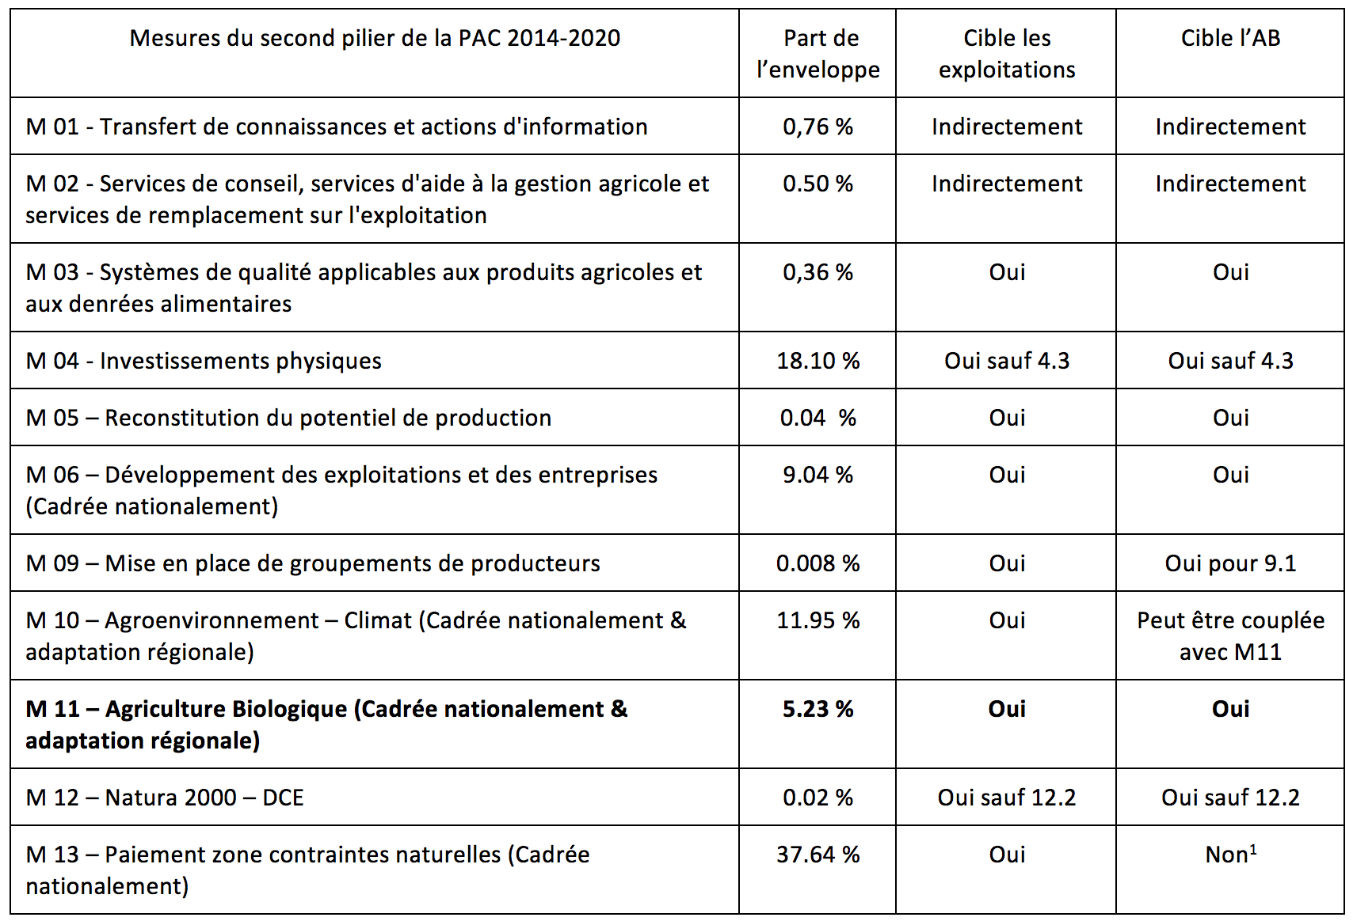
Autres mesures pouvant contribuer au soutien de l’AB
(1) Mesure 13 ICHN = cadrage national ne prévoit pas d’aides supplémentaires pour le Bio
Notes:
Mesure 10 (MAEC) pas d’engagement unitaire concernant l’AB
Mesure 13 ICHN = cadrage national ne prévoit pas d’aides supplémentaires pour le Bio
DJA = modulation possible projet agro-écologique.

Slide 10
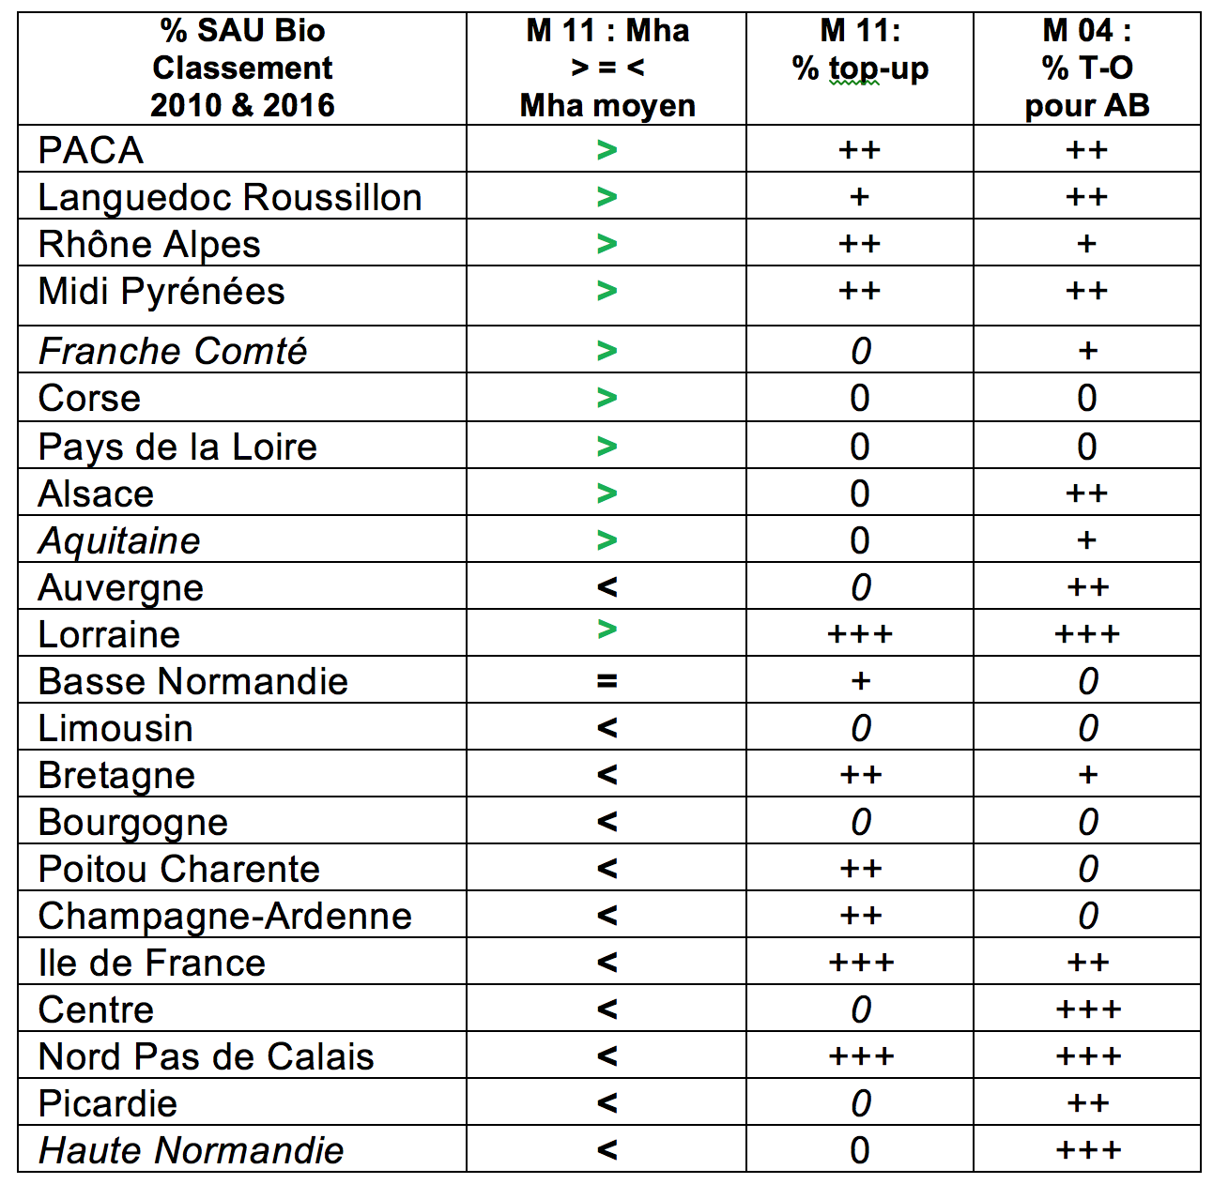
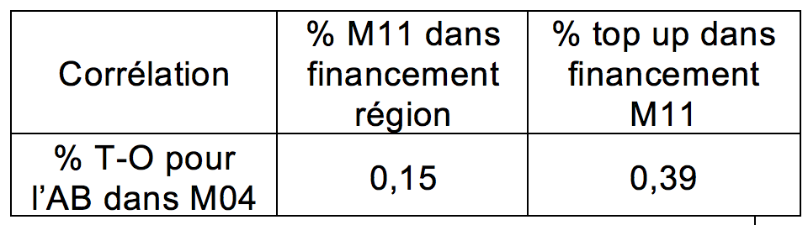
Résultats
rrrr
Notes:
Les régions qui ont un fort elles ont toute un effort à l’hectare conséquent (sauf Auvergne ICHN très présente). Les 4 régions leader utilisent des financements additionnels et des mesure d’investissements (pourcentage de T-O avec majoration d’aide comprise entre 5 et 25%)
Tyoe de corrélation % : de soutien de la mesure dans le financement avec le % t-o de la mesure 4 qui majore l’AB, pas de corrélation
le pourcentage de T-O qui favorise l’AB n’est pas corrélé au financement dans son ensemble mais au top-up (faiblement), cela tend à confirmer l’hypothèse qu’elles ont un comportement stratégique en utilisant le top-up est les t-o pour la mesure 4 pour soutenir l’AB. une piste qui montre que les régions ont un petit levier pour soutenir l’action à travers ces deux instruments, et qu’ils ne sont pas totalement indépendants.
Limite pas mal de données à 0 dans les top-up
Et par ailleurs ce qu’on montre au niveau stratégique nous avons montré
% T-O
+++ quatrième quartile
++ dans troisième quartile
+ positif mais inférieur à la médiane
% montant top-up dans la mesure 11
+ - de 3%
++ entre 3 et 7%
+++ plus de 7%

Slide 11
Perspectives
Ces travaux portent sur des données de programmation, le même type de travail est à mener sur des données de réalisation (engagement et paiement)
Dans la suite des travaux:
Analyser les logiques et les jeux d’acteurs qui ont conduit aux enveloppes et critères inscrits dans les PDR
Etudier conjointement les mesures 10 et 11 car peuvent répondre aux critères de l’agro-écologie.
Notes:
Données réalisation à une échelle des T-O > cela permettra de vérifier les premières tendances identifés ici, et d’avoir des éléments plus précis et factuels
Nous avons étudiés à l’échelle régionales car nouvelles autorités de gestion. Il serait intéressant d’analyser les déterminants et facteurs qui ont joué sur les montants alloués, la mise en place de critère ou non et quels poids des différents acteurs dans la négociation (région, Etat, UE, Agence de l’Eau et autres non financeurs), quelle marge de manœuvre supposée et réelle, quelles autres possibilités non activées par les régions, etc. Qque chse de plus qualitatif.
Il faudrait aussi prendre en compte les stratégies plus globales en termes d’agroenvrnmt et de transition agro-écologique > prendre en compte ce qui se fait sur les MAE notamment. Car certaines régions priorisent les MAE plutôt que l’AB > par exemple en Bretagne, gros effeot sur MAEC Système Herbe. Il faudrait donc voir s’il y a des effets de compensation entre mesures de type « envrmnt » ou plutôt des complémentarité (elles sont mobilisées en concomitance).
Sachant que Mesure 10 et 11 peuvent être cumulée sur la même parcelle
De même, il est Possible de descendre à une échelle plus fine de l’exploitation, sur la question de l’arbitrage dans le choix entre les aides > possible trade-off avec d’autres aides, stratégie basée sur le crédit d’impots plutôt que les aides PAC (plus stable, plus simple)

